Slide 1

1.5 全称量词与存在量词
高中数学-人教课标版-必修一-第一章
哈尔滨市师范大学附属中学-张琳浛

Slide 2

命题：一般地，我们把用语言、符号
或式子表达的，可以判断真假
的陈述句叫做命题。
请问 是命题么？
如何把 修改成一个命题呢？

Slide 3
如何把 修改成一个命题呢？

Slide 4
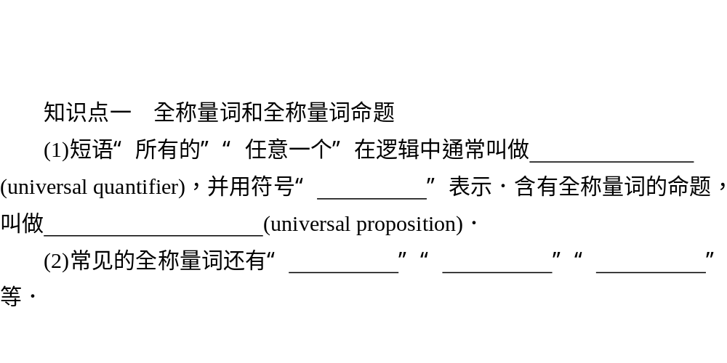
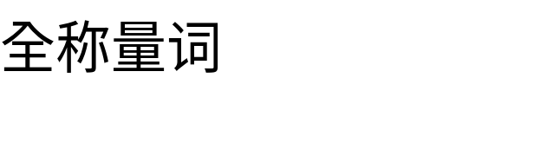
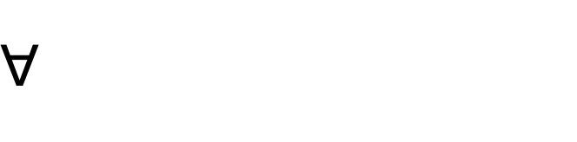
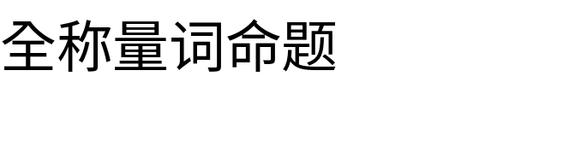
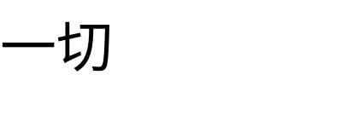
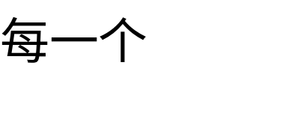
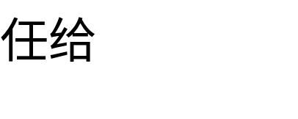

Slide 5
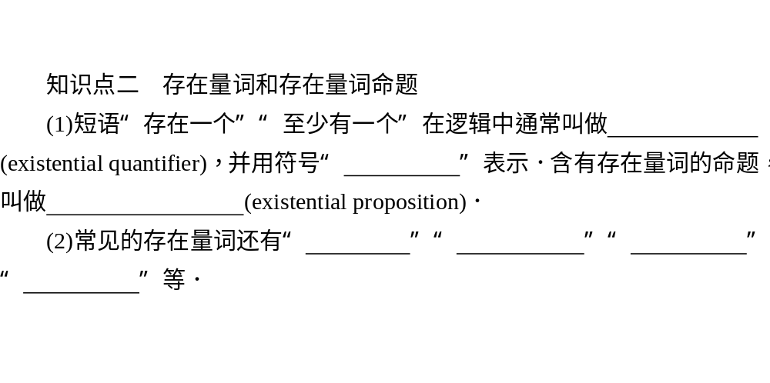
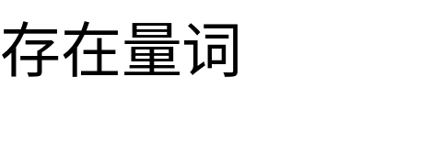
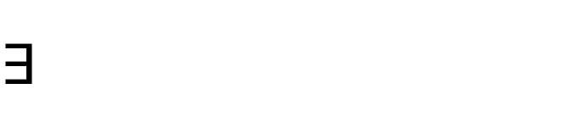
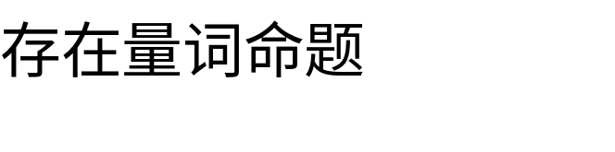
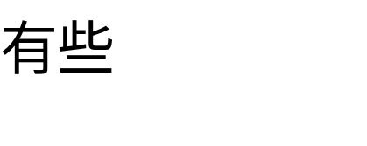

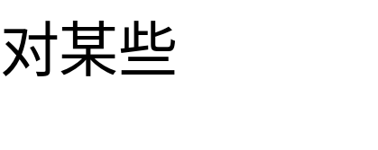
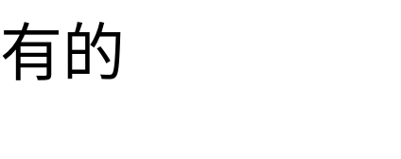

Slide 6
请分别举例全称量词命题和存在量词命题

Slide 7












通常，将含有变量的语句用 表
示，变量 的取值范围用 表示.
全称量词命题“对 中任意一个 ， 成立”
存在量词命题“存在 中的一个元素 ， 成立”

Slide 8




例1：
判断下列命题是全称量词命题还是存在量词命题
（1）所有的素数都是奇数；
（2） ;
（3）平面内存在两条相交直线垂直于同一直线；
（4）有些平行四边形是菱形.
（5）有一个实数 ，使 ；
（6）对任意一个无理数 ， 也是无理数;
（7）矩形是平行四边形.

Slide 9
例2：
判断下列命题是真命题还是假命题
（1）所有的素数都是奇数；
（2） ;
（3）平面内存在两条相交直线垂直于同一直线；
（4）有些平行四边形是菱形.
（5）有一个实数 ，使 ；
（6）对任意一个无理数 ， 也是无理数;
（7）矩形是平行四边形.

Slide 10
如何判断全称量词命题和存在量词命题的真假？
严格证明
判断为真
全称量词命题
判断为假
举出反例
举例说明
判断为真
存在量词命题
判断为假
严格证明

Slide 11
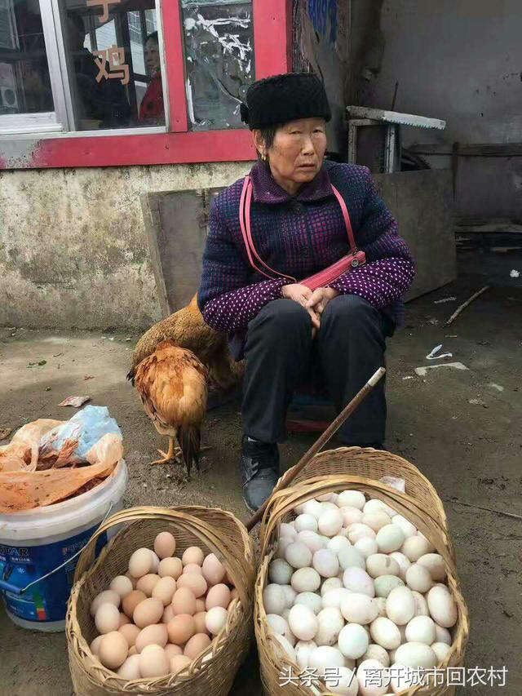
老奶奶说：
我这筐里每一个鸡蛋都是好的

Slide 12


请同学们讨论，并写出下列命题的否定
（1）所有的矩形都是平行四边形；
（2）每一个素数都是奇数；
（3）
（4）存在一个实数的绝对值是整数；
（5）有些平行四边形是菱形；
（6）

Slide 13
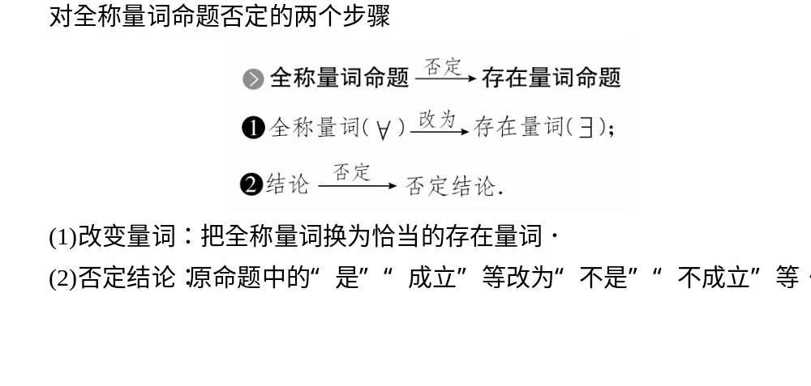

Slide 14
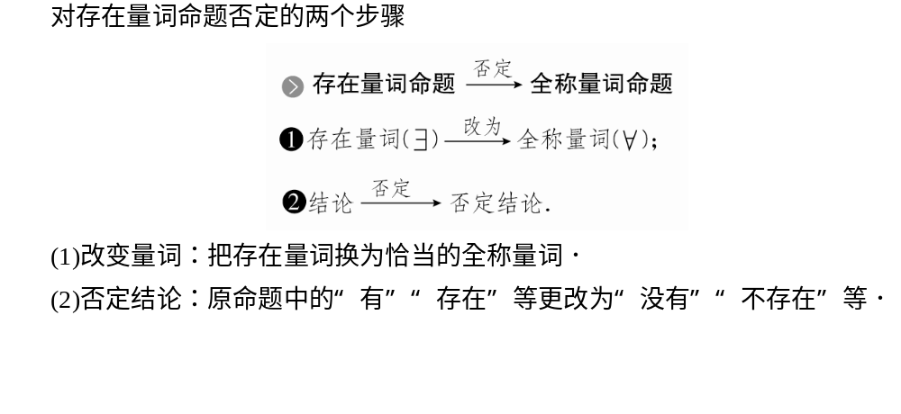

Slide 15
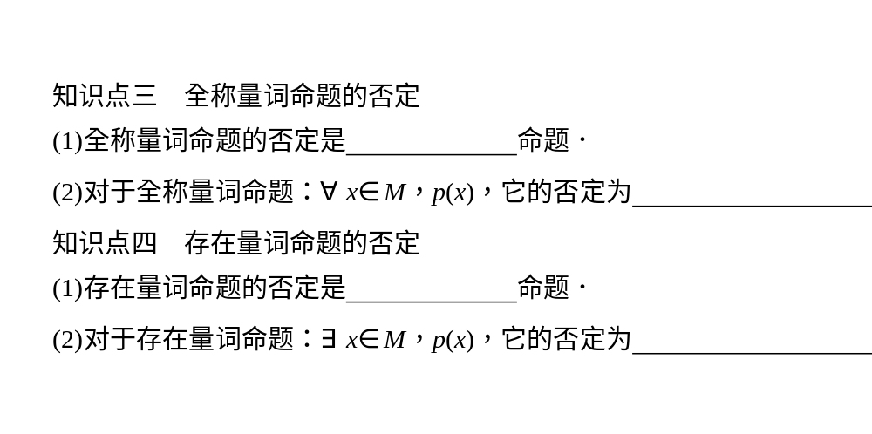
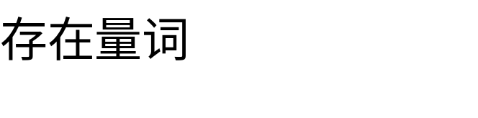
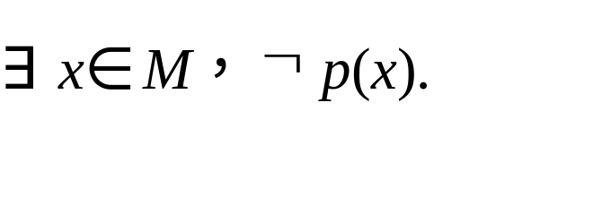

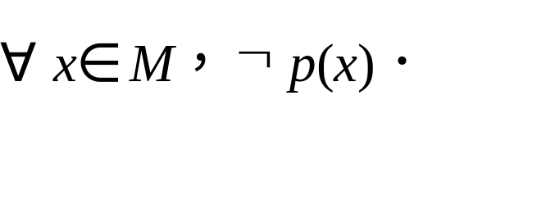

Slide 16
请同学们判断，下列命题的否定的真假性
（1）所有的矩形都是平行四边形；
（2）每一个素数都是奇数；
（3）
（4）存在一个实数的绝对值是整数；
（5）有些平行四边形是菱形；
（6）

Slide 17
如何判断命题的否定的真假？

Slide 18
这节课我们学习了哪些知识？

Slide 19
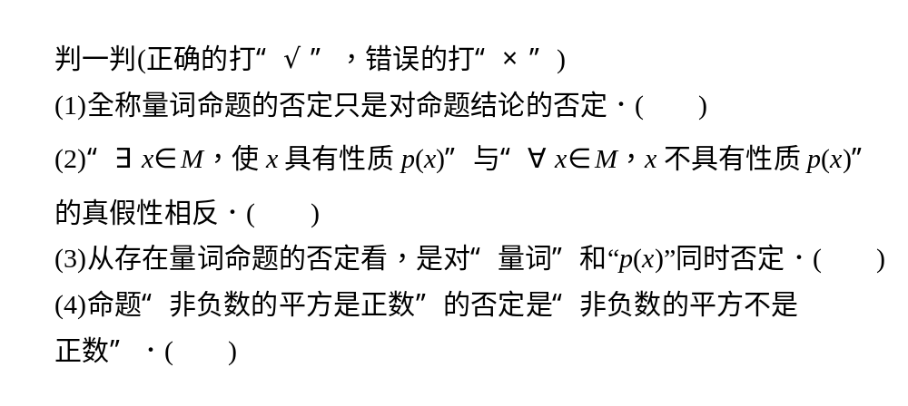
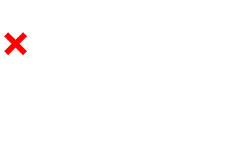
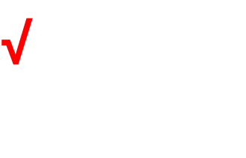

Slide 20
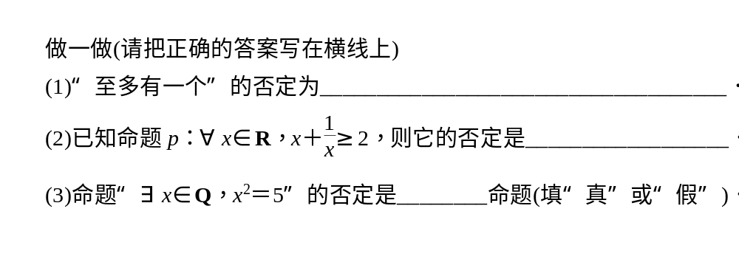
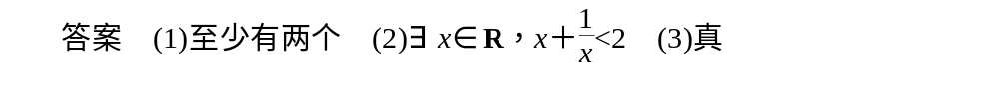
答案

Slide 21
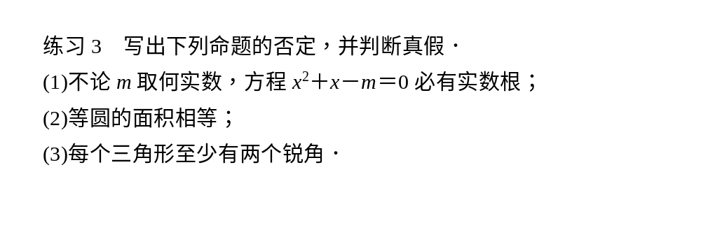
答案

Slide 22
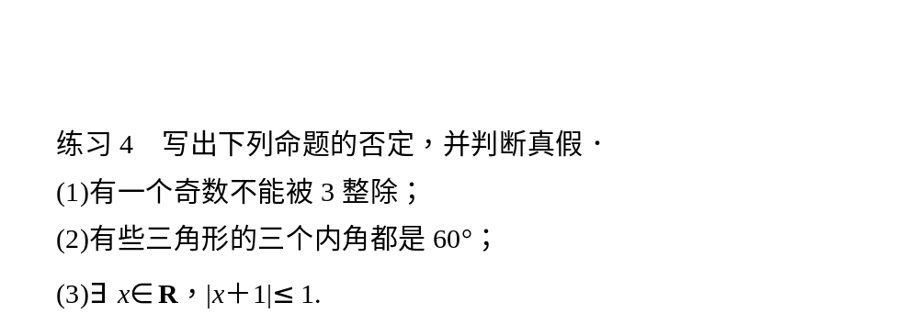

Slide 23
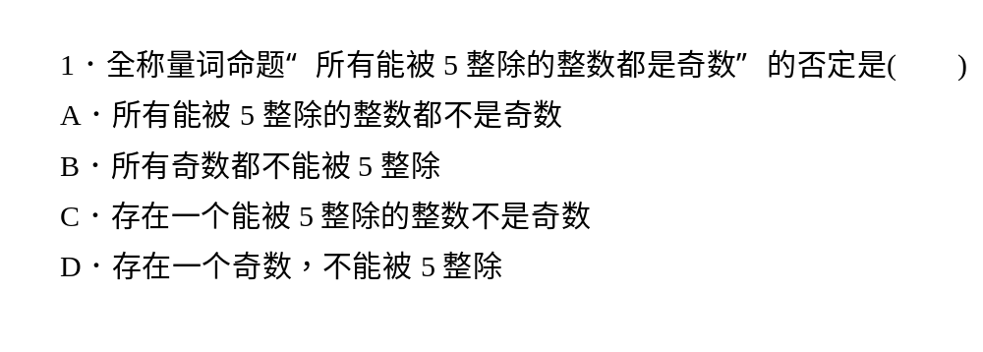
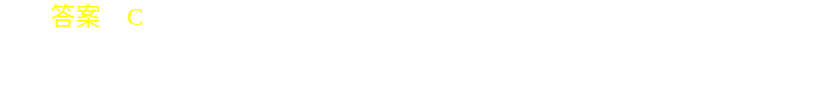
答案

Slide 24
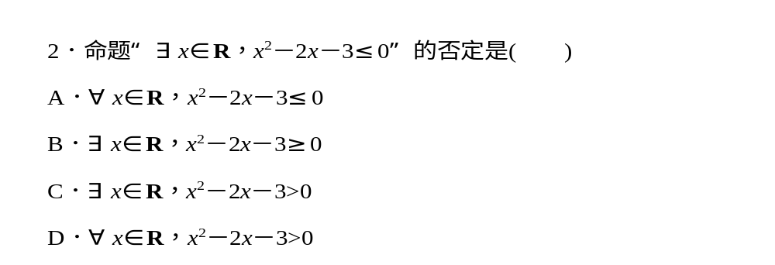
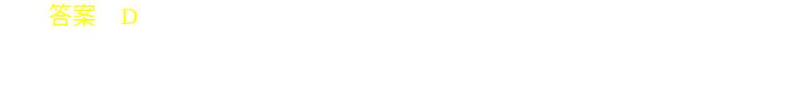
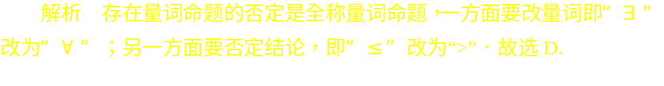
答案
解析

Slide 25
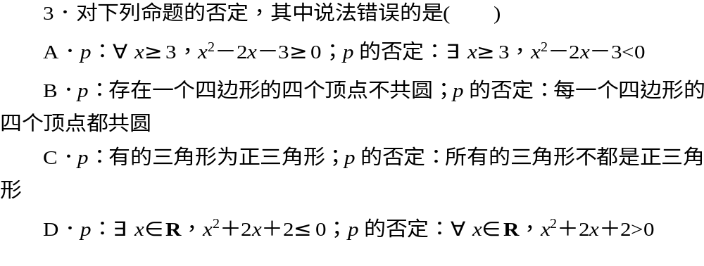
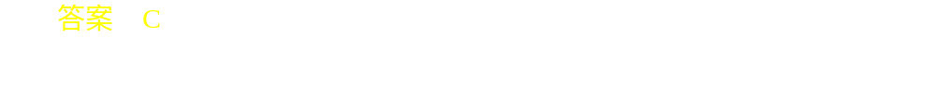
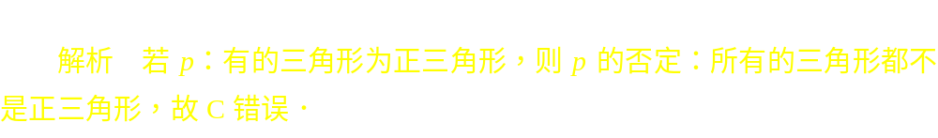
答案
解析

Slide 26
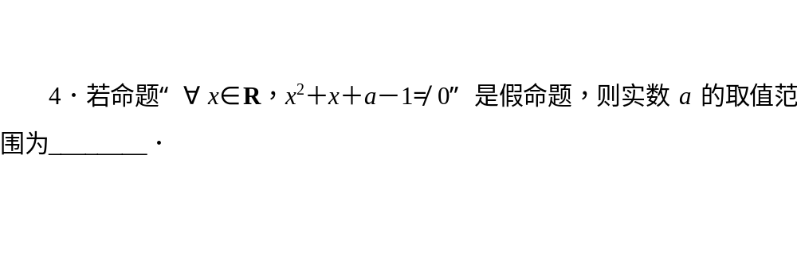
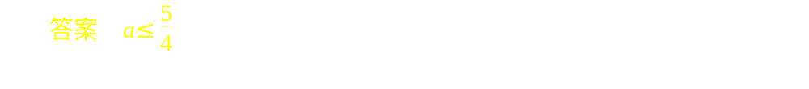
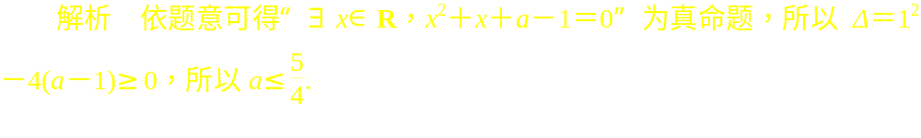
答案
解析

Slide 27
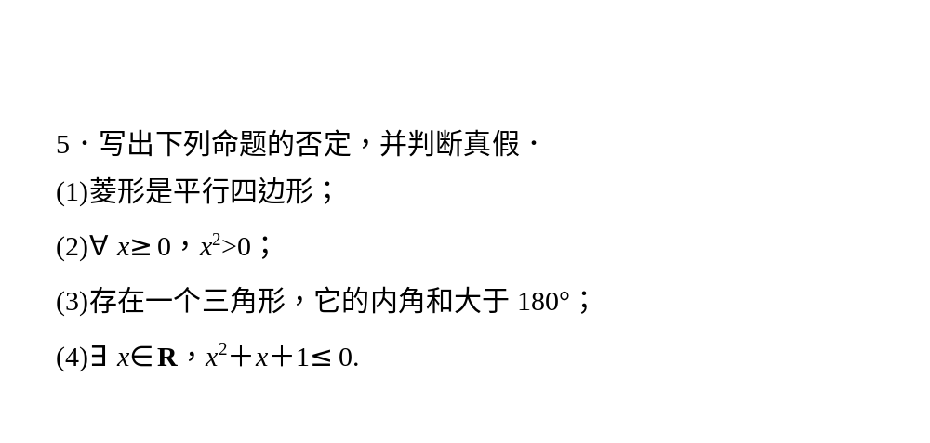

Slide 28
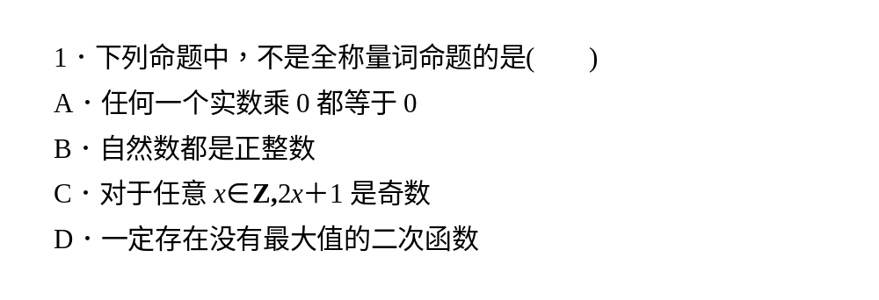
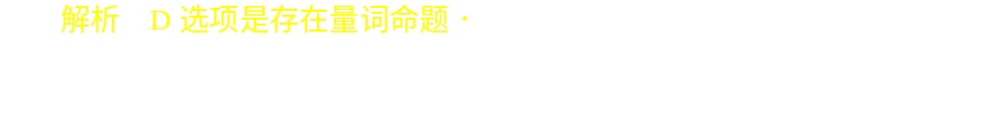
答案
解析

Slide 29
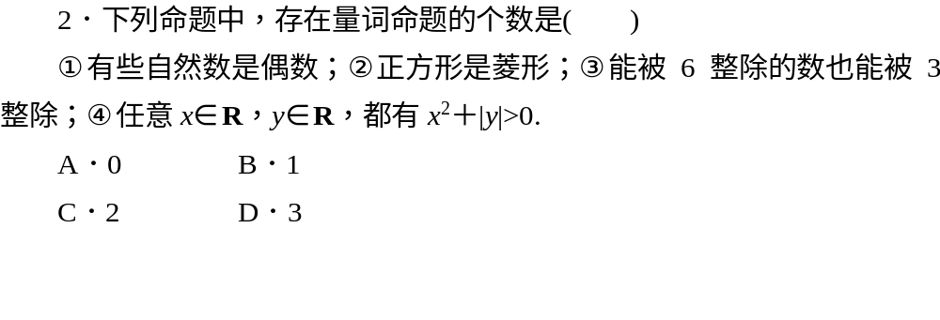
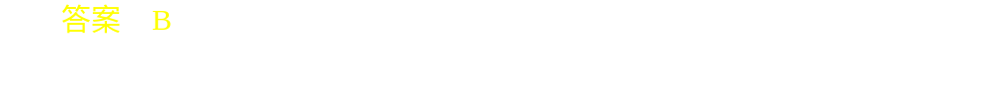
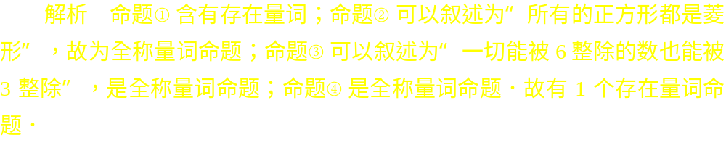
答案
解析

Slide 30
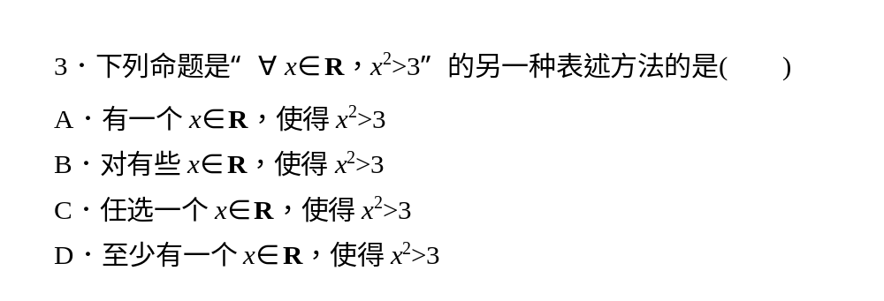
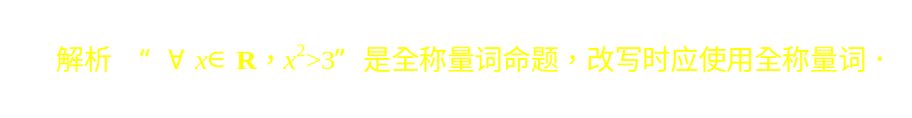
答案
解析

Slide 31
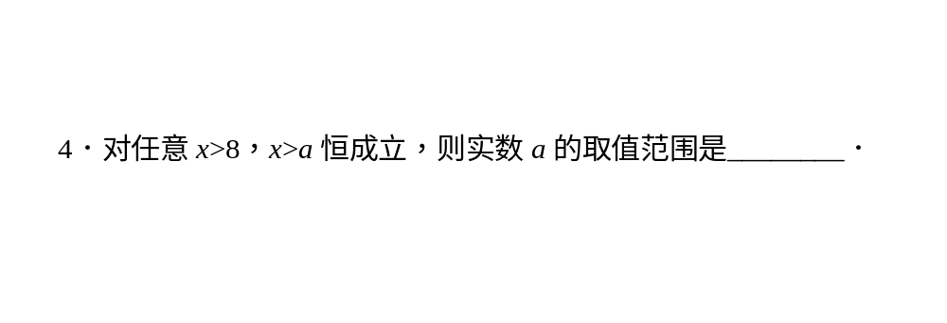
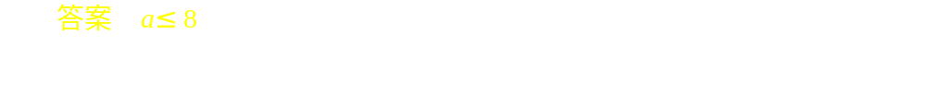
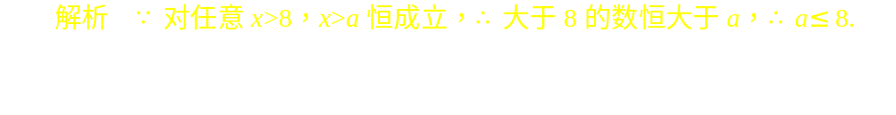
答案
解析

Slide 32


Slide 33



Slide 34

答案

Slide 35

谢谢观看

Slide 36

答案

Slide 37
谢谢观看

Slide 38


Slide 39

答案

Slide 40


答案

Slide 41


答案

Slide 42


答案

Slide 43


答案

Slide 44

答案

Slide 45


Slide 46


Slide 47

答案

Slide 48






对所有的 ,
是整数
对任意一个 ,
是整数

Slide 49






请问下列语句是命题么？
存在一个 ,
使
能被2和3整除
至少有一个 ,
能被2和3整除

Slide 50



存在量词命题“存在 中的一个元素 ， 成立”

Slide 51


Slide 52


答案

Slide 53


Slide 54


